Slide 1
أوراق عمل وحدة
(تصنيع المنِتجات اليدوية )

Slide 2
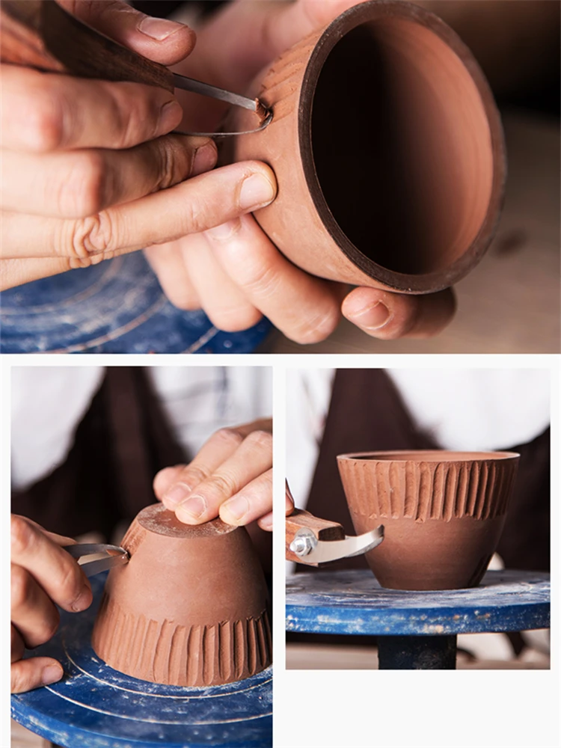
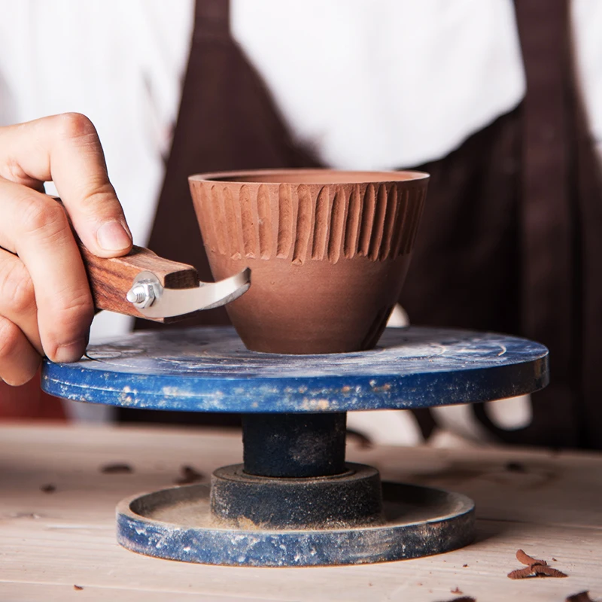
الواجب المنزلي : عمل لوحة مزودة بخطوات صنع الفخار

